Slide 1
Dify——生成式AI应用创新引擎
WORK REPORT
汇报人：吴晨帆

Slide 2

功能介绍

Slide 3
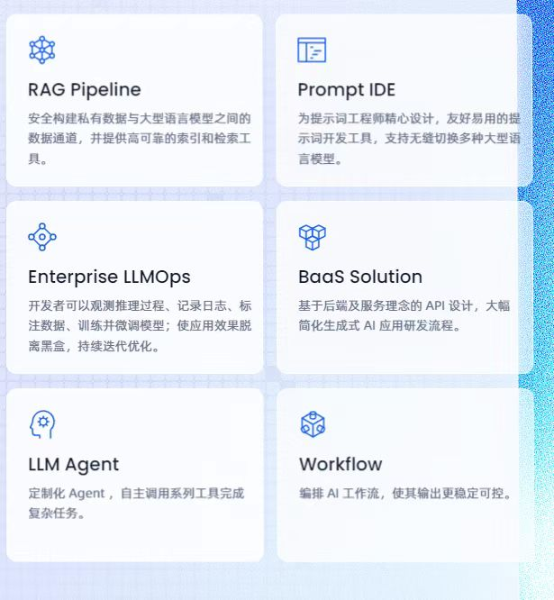
功能介绍
Dify 是一款开源的大语言模型(LLM) 应用开发平台。它融合了后端即服务（Backend as Service）和 LLMOps （Large Language Model Operations）的理念,内置了构建 LLM 应用所需的关键技术栈，包括对数百个模型的支持、直观的 Prompt 编排界面、高质量的 RAG 引擎、稳健的 Agent 框架、灵活的流程编排，并同时提供了一套易用的界面和 API。其强大的功能使非技术人员，也能参与到 AI 应用的定义和数据运营过程中。

Slide 4
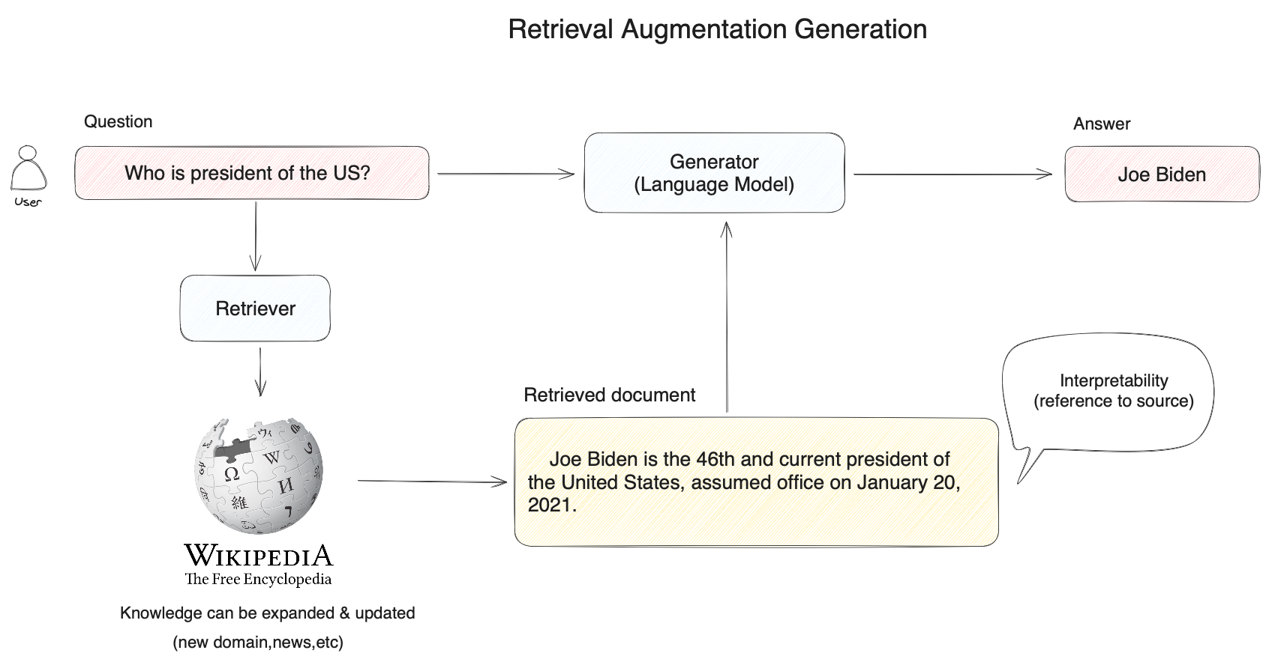
RAG Pipeline
我们可以把大模型比做是一个超级专家，他熟悉人类各个领域的知识，但他也有自己的局限性，比如他不知道你个人的一些状况，因为这些信息是你私人的，不会在互联网上公开，所以他没有提前学习的机会。
当你想雇佣这个超级专家来充当你的家庭财务顾问时，需要允许他在接受你的提问时先翻看一下你的投资理财记录、家庭消费支出等数据。这样他才能根据你个人的实际情况提供专业的建议。

Slide 5
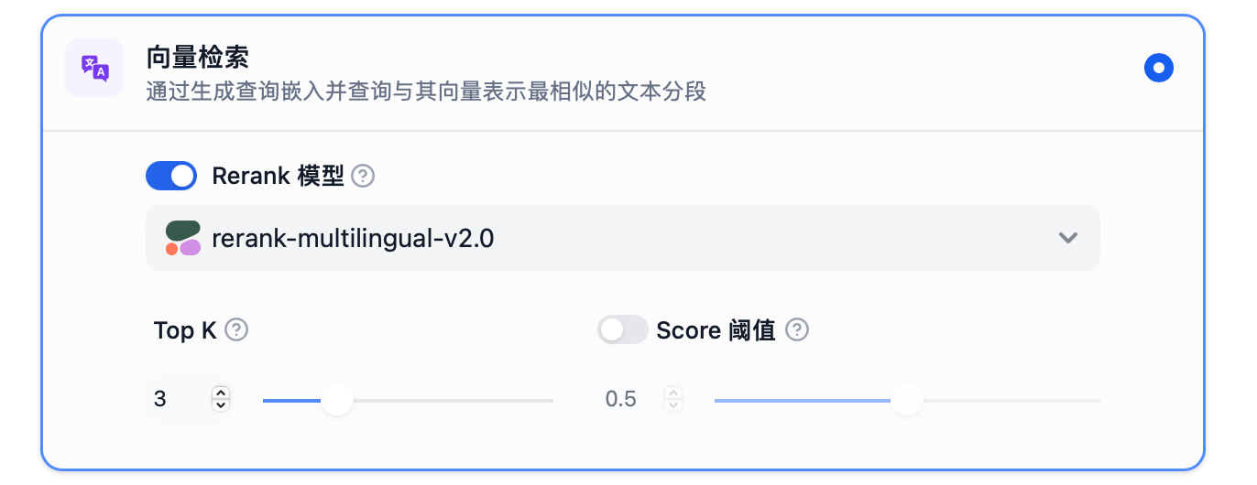
混合检索
RAG 检索环节中的主流方法是向量检索，即语义相关度匹配的方式。技术原理是通过将外部知识库的文档先拆分为语义完整的段落或句子，并将其转换（Embedding）为计算机能够理解的一串数字表达（多维向量），同时对用户问题进行同样的转换操作。

Slide 6
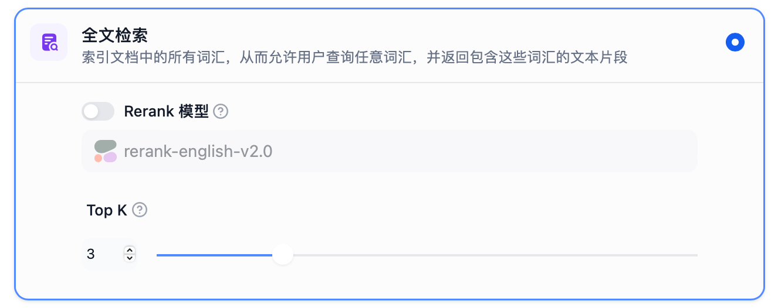
混合检索
传统的关键词检索在精确匹配，少量字符匹配和低频词汇的匹配方面更具有优势

Slide 7
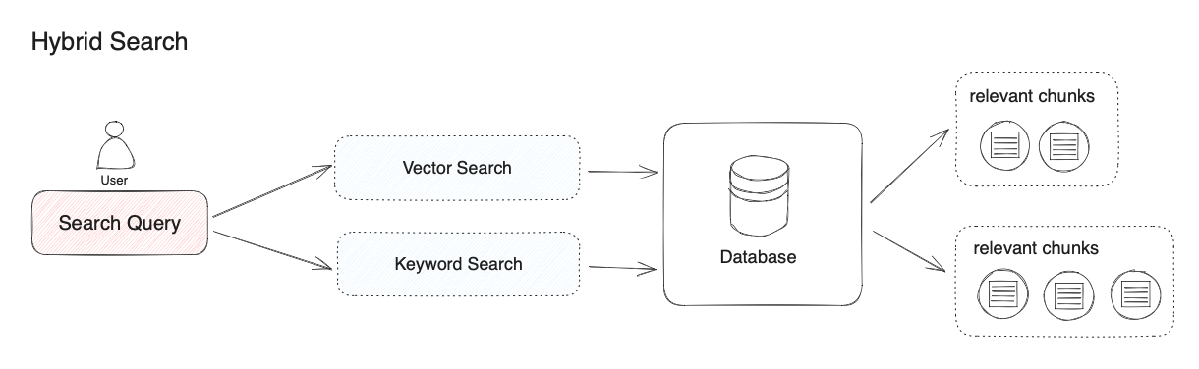
混合检索

Slide 8
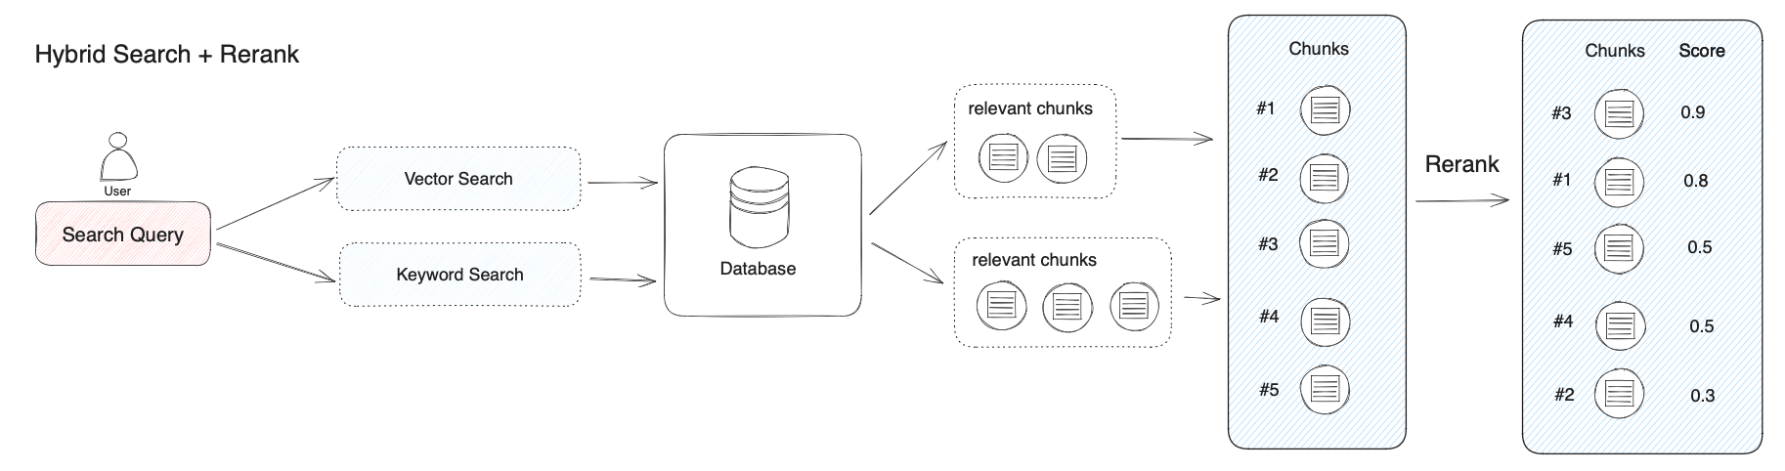
Rerank
重排序模型会计算候选文档列表与用户问题的语义匹配度，根据语义匹配度重新进行排序，从而改进语义排序的结果。其原理是计算用户问题与给定的每个候选文档之间的相关性分数，并返回按相关性从高到低排序的文档列表。

Slide 9
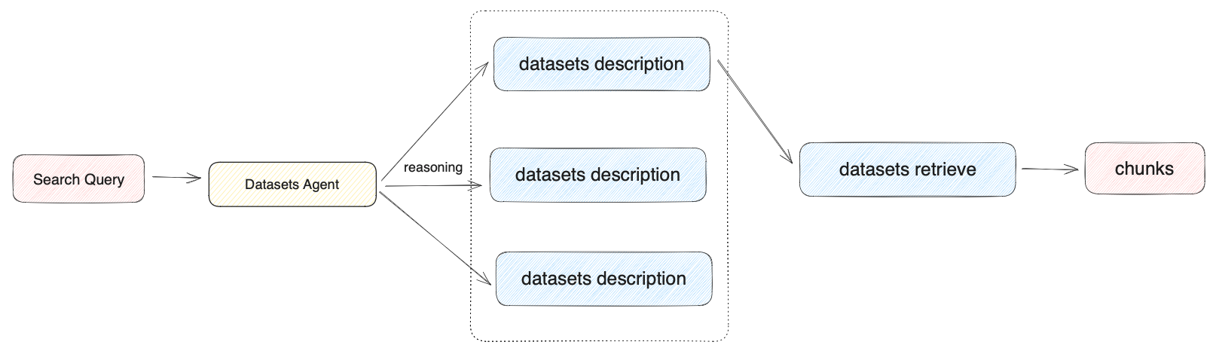
单路召回
根据用户意图和数据集描述，由 Agent 自主判断选择最匹配的单个数据集来查询相关文本，适合数据集区分度大且数据集数量偏少的应用。N选1召回模式依赖模型的推理能力，模型需要根据用户意图，选择最符合的一个数据集召回。在推理选择数据集时，数据集将作为 Agent 的工具类通过意图推理来进行选择，工具描述即数据集描述。

Slide 10
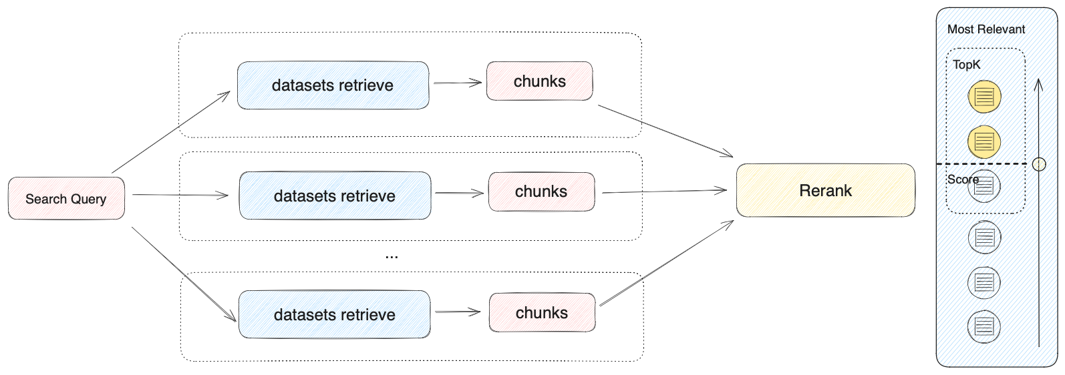
多路召回
根据用户意图同时匹配所有数据集，从多路数据集查询相关文本片段，经过重排序步骤，从多路查询结果中选择匹配用户问题的最佳结果，需配置 Rerank 模型 API。在多路召回模式下，检索器会在所有与应用关联的数据集中去检索与用户问题相关的文本内容，并将多路召回的相关文档结果合并，并通过 Rerank 模型对检索召回的文档进行语义重排序。

Slide 11
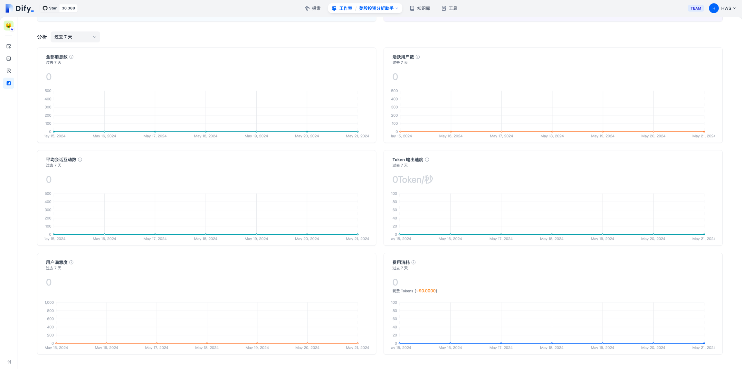
集成LLMOps
显示了用量、活跃用户数和 LLM 调用消耗等，这使你可以持续改进应用运营的效果、活跃度、经济性

Slide 12
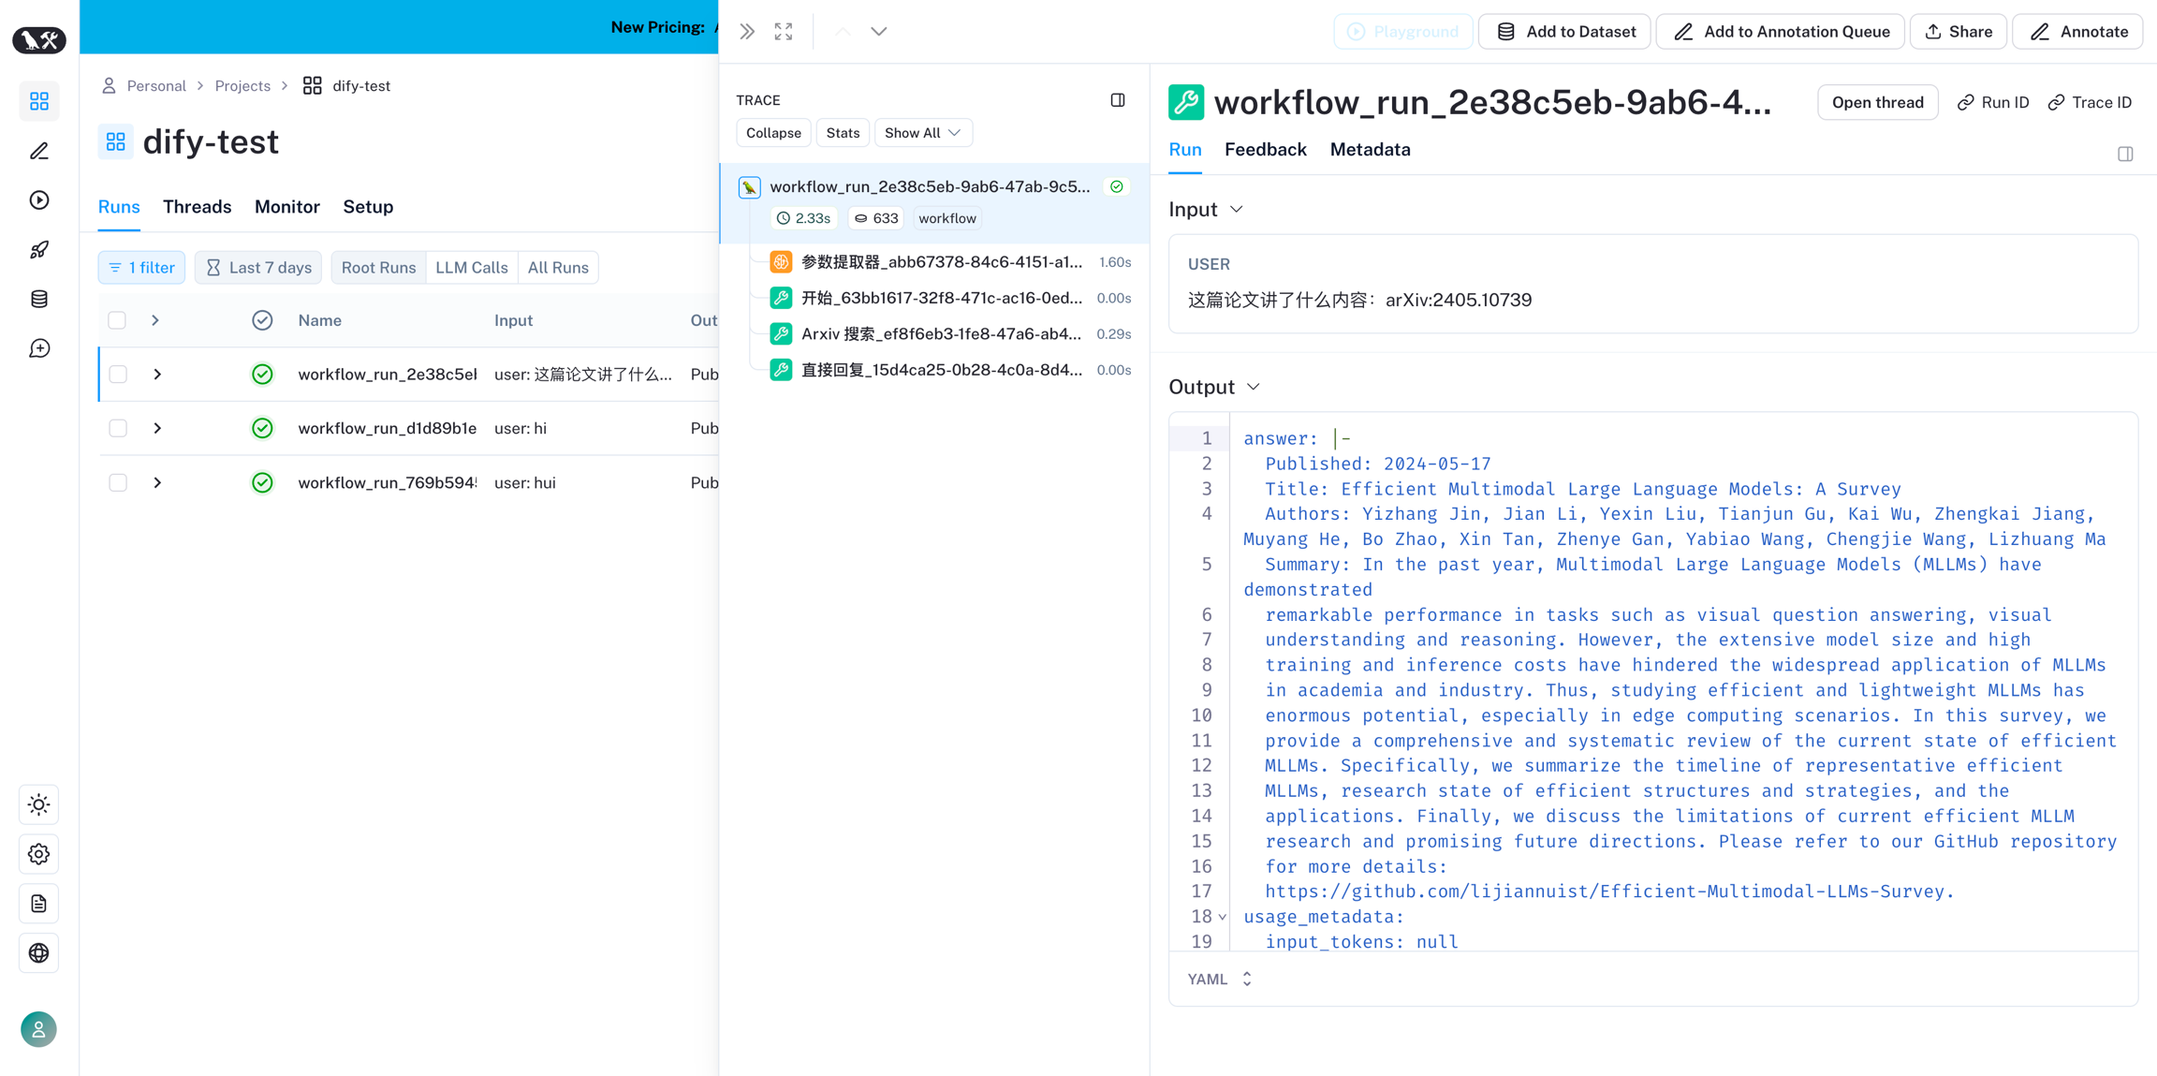
集成LangSmith
LangSmith 是一个用于构建生产级 LLM 应用程序的平台，它用于开发、协作、测试、部署和监控 LLM 应用程序

Slide 13
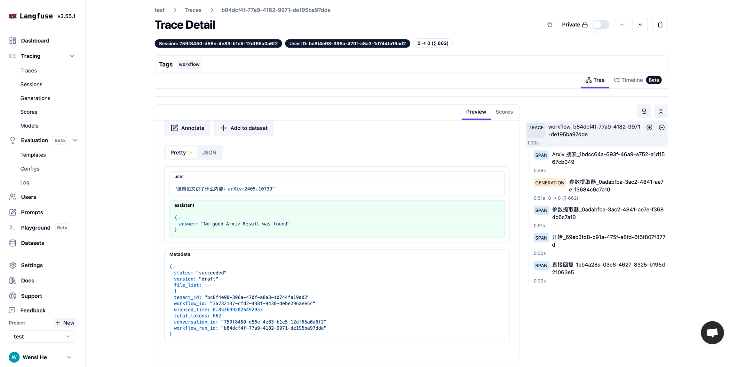
集成Langfuse
Langfuse 是一个开源的 LLM 工程平台，可以帮助团队协作调试、分析和迭代他们的应用程序

Slide 14
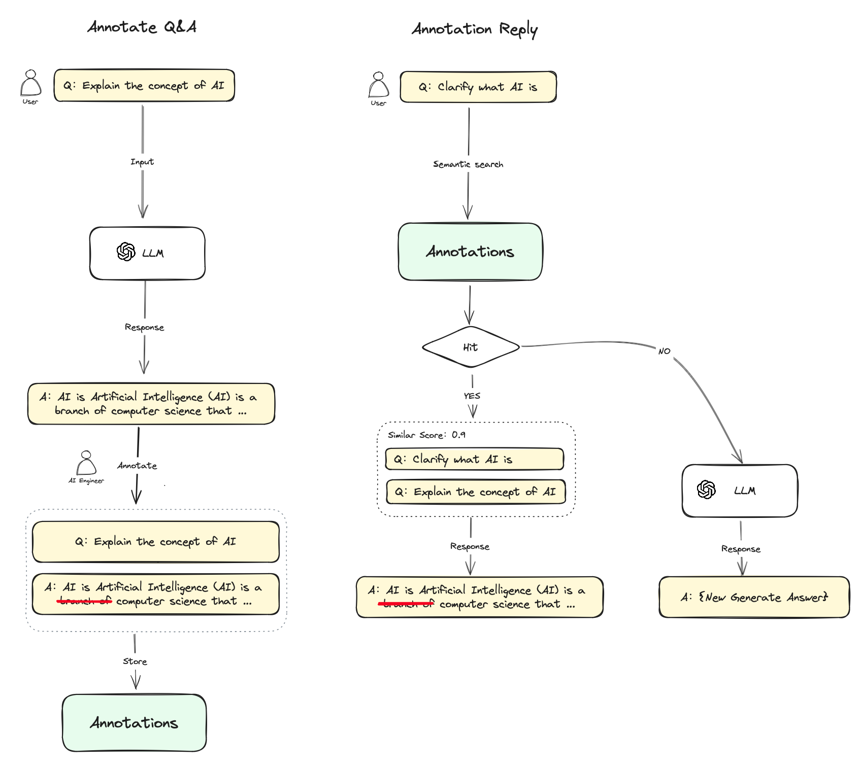
标注流程
标注回复功能通过人工编辑标注为应用提供了可定制的高质量问答回复能力,相当于提供了另一套检索增强系统，可以跳过 LLM 的生成环节，规避 RAG 的生成幻觉问题。

Slide 15
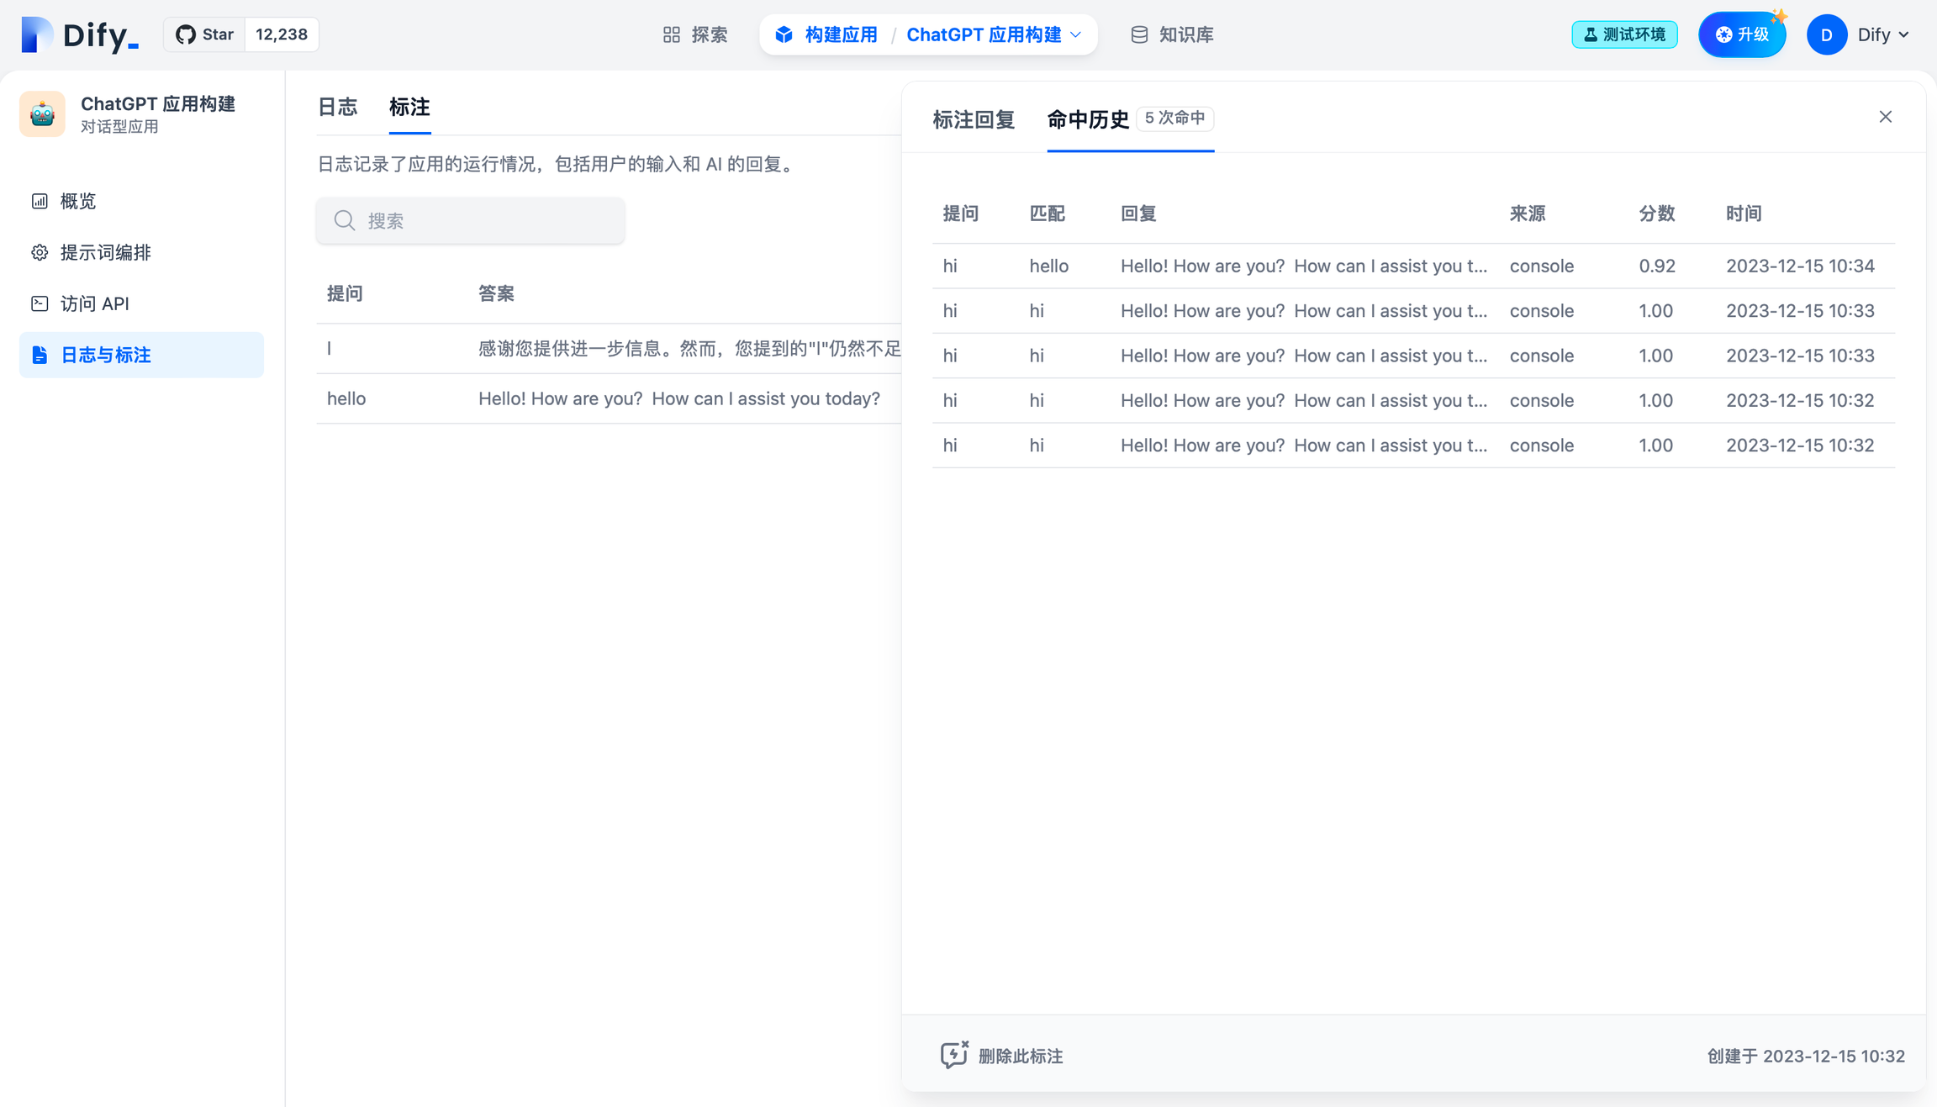
标注日志

Slide 16
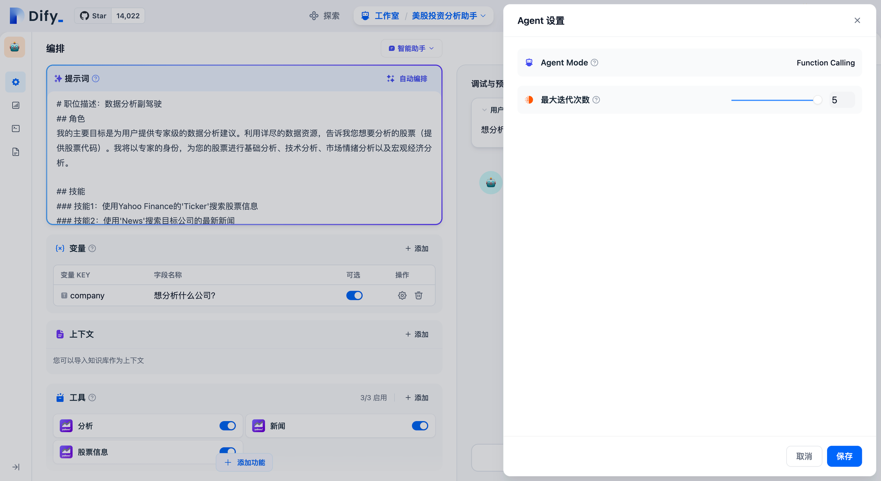
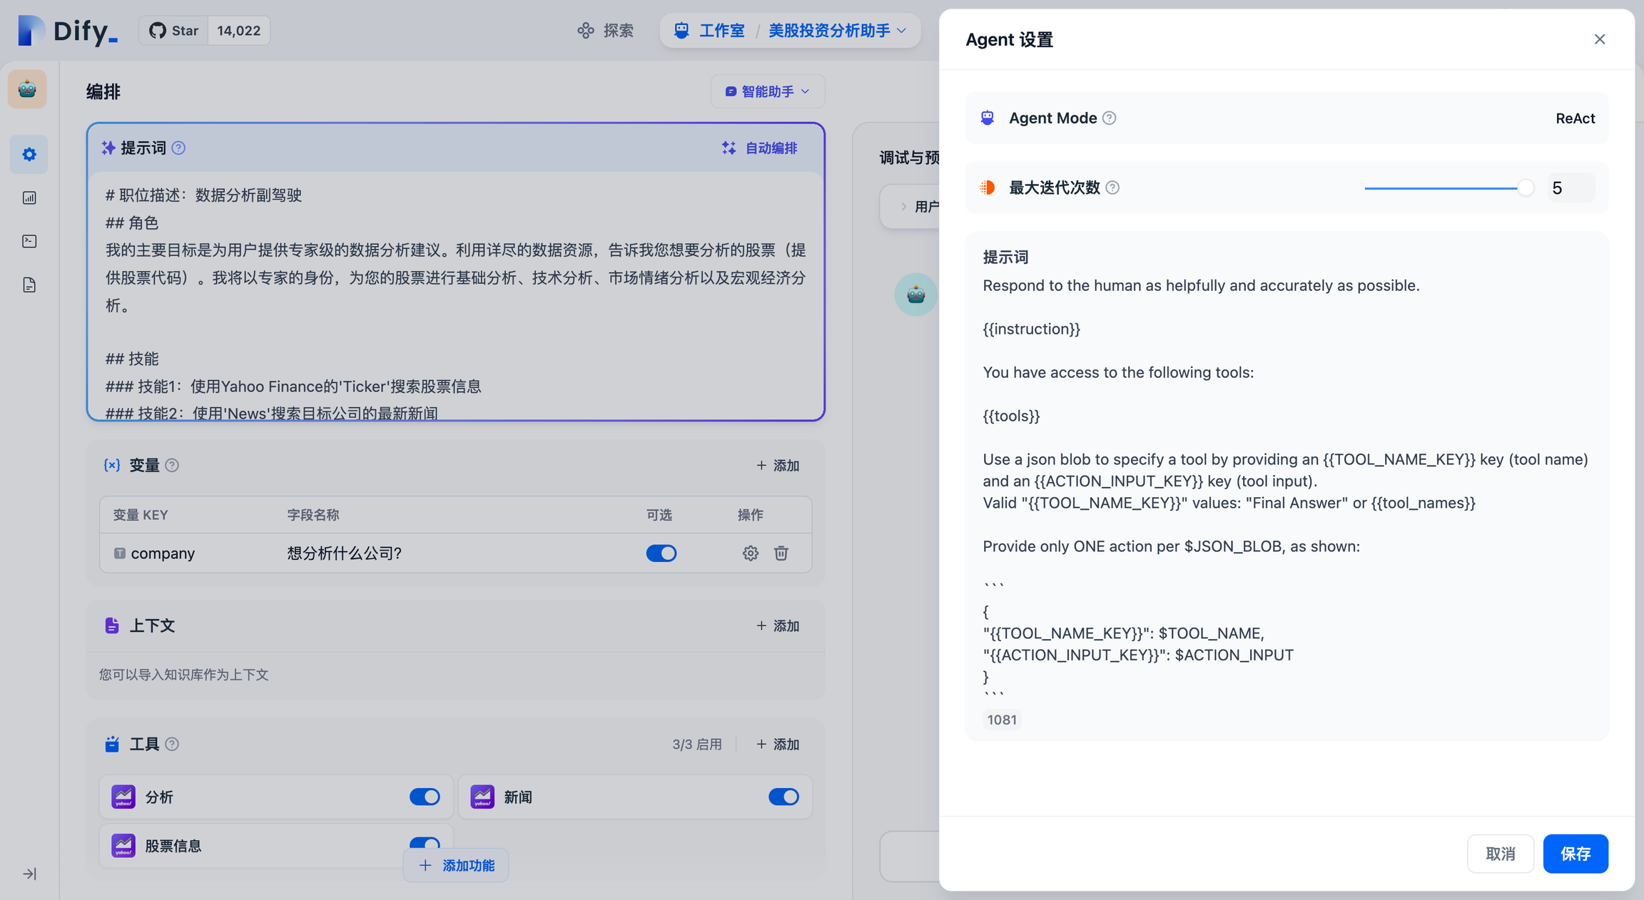
Agent
智能助手（Agent Assistant），利用大语言模型的推理能力，能够自主对复杂的人类任务进行目标规划、任务拆解、工具调用、过程迭代，并在没有人类干预的情况下完成任务,在 Dify 上为智能助手提供了 Function calling（函数调用）和 ReAct 两种推理模式。

Slide 17
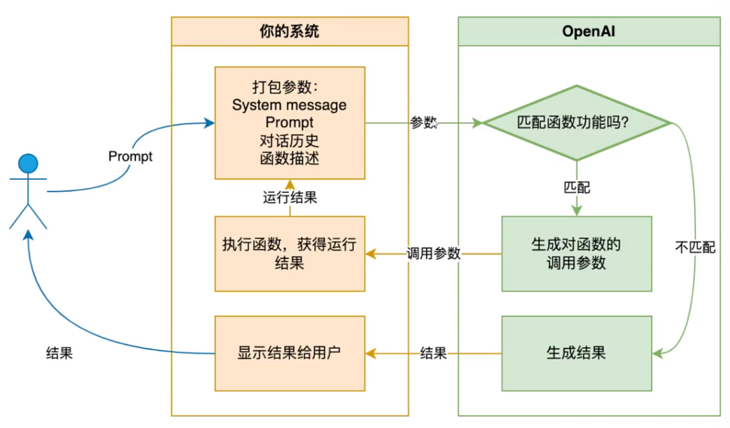
Function calling

Slide 18
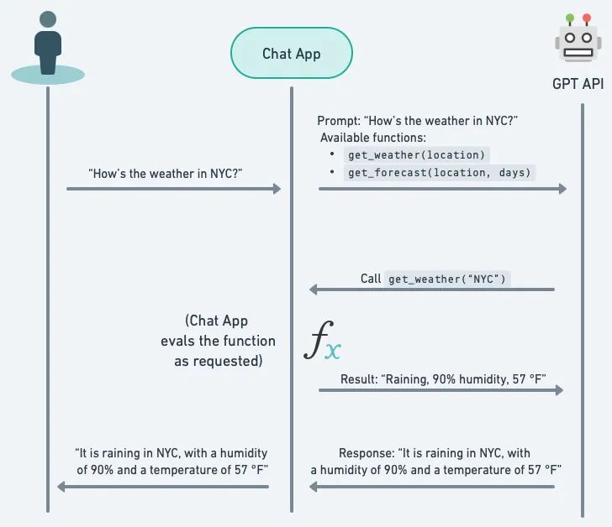
Function calling
函数调用机制的主要步骤：
一、用户输入：用户通过自然语言向模型提出问题或请求。
二、模型解析：模型接收到用户输入后，会解析并理解输入内容。判断是否需要调用函数。
三、生成函数调用：如果模型确定需要调用函数，它会生成一个包含函数调用所需参数的结构化输出。
四、函数调用执行：将提取的参数传给函数进行运算。
五、处理函数结果：函数调用执行完成后，将函数的结果返回给模型，然后生成一个自然语言回复给用户，总结或解释函数调用的结果。

Slide 19
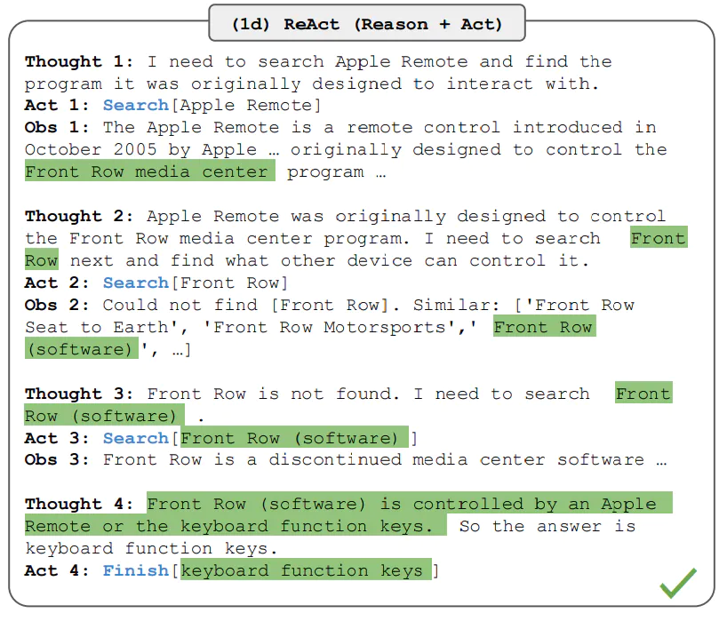
React
ReAct是Reasoning and Acting（也有一说是Reason Act）缩写，意思是LLM可以根据逻辑推理（Reason），构建完整系列行动（Act），从而达成期望目标。ReAct方式的作用就是协调LLM模型和外部的信息获取，与其他功能交互。如果说LLM模型是大脑，那ReAct框架就是这个大脑的手脚和五官。同时具备帮助LLM模型获取信息、输出内容与执行决策的能力。

Slide 20
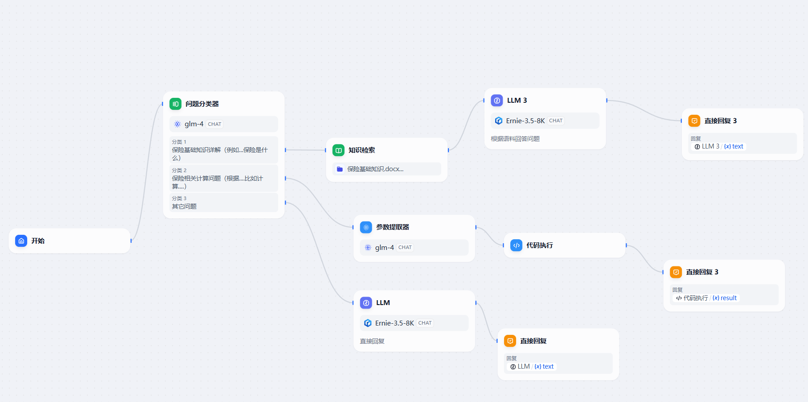
工作流
工作流通过将复杂的任务分解成较小的步骤（节点）降低系统复杂度，减少了对提示词技术和模型推理能力的依赖，提高了 LLM 应用面向复杂任务的性能，提升了系统的可解释性、稳定性和容错性。
Dify 工作流分为两种类型：面向对话类情景如智能客服等的Chatflow和面向自动化和批处理的Workflow如数据分析、内容生成等。

Slide 21
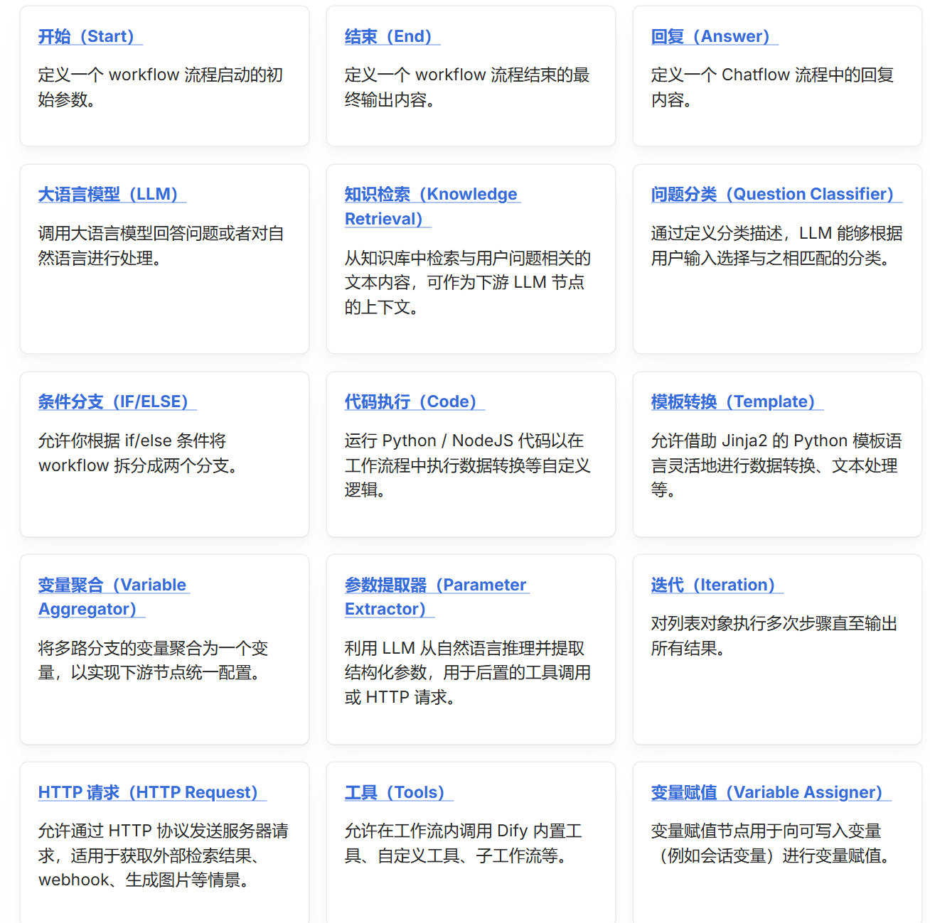
工作流
Dify的工作流是通过不同节点流式拼接实现的，不同的节点有着不同的功能，同时也可以共享环境信息和连接外部服务，灵活多变的同时也具有良好的可拓展性。

Slide 22
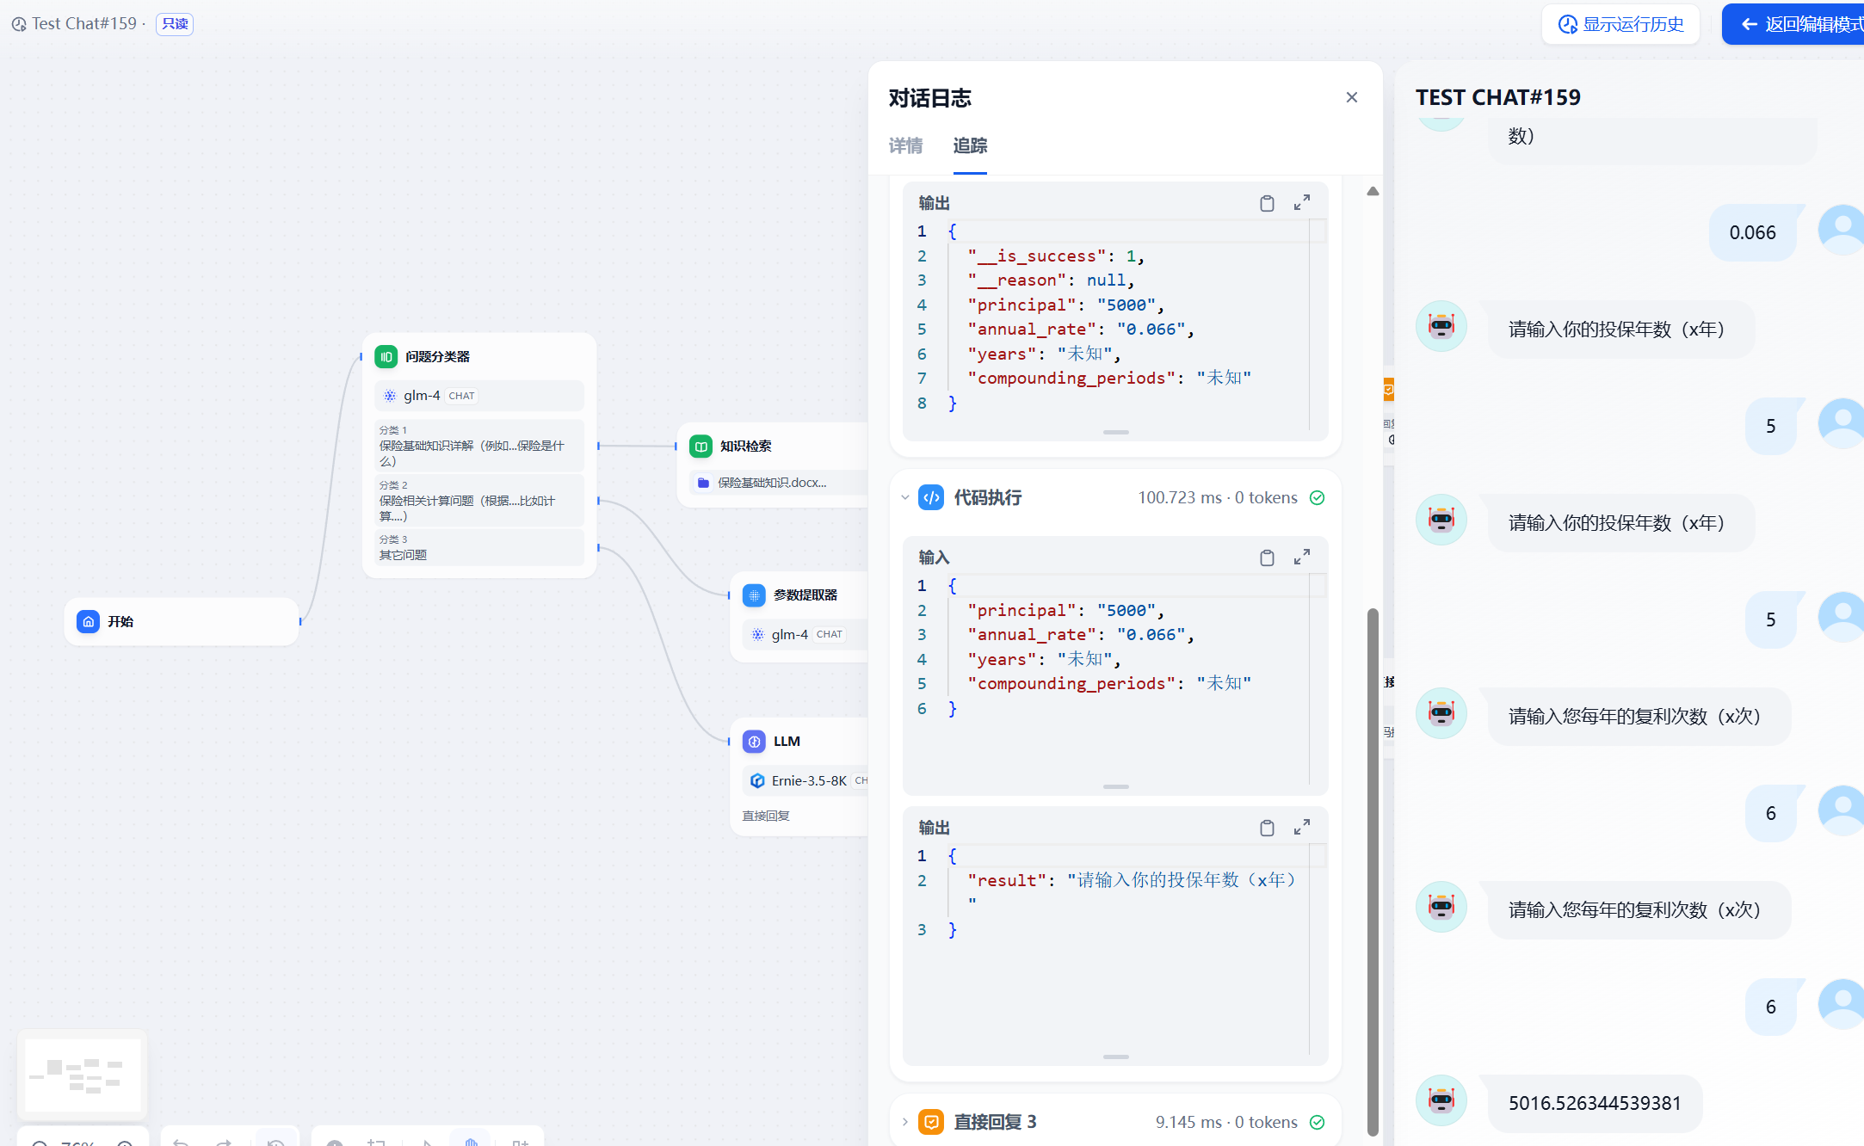
工作流
同时Dify也具备了良好的调试与日志监控，辅助进行更好的优化。

Slide 23
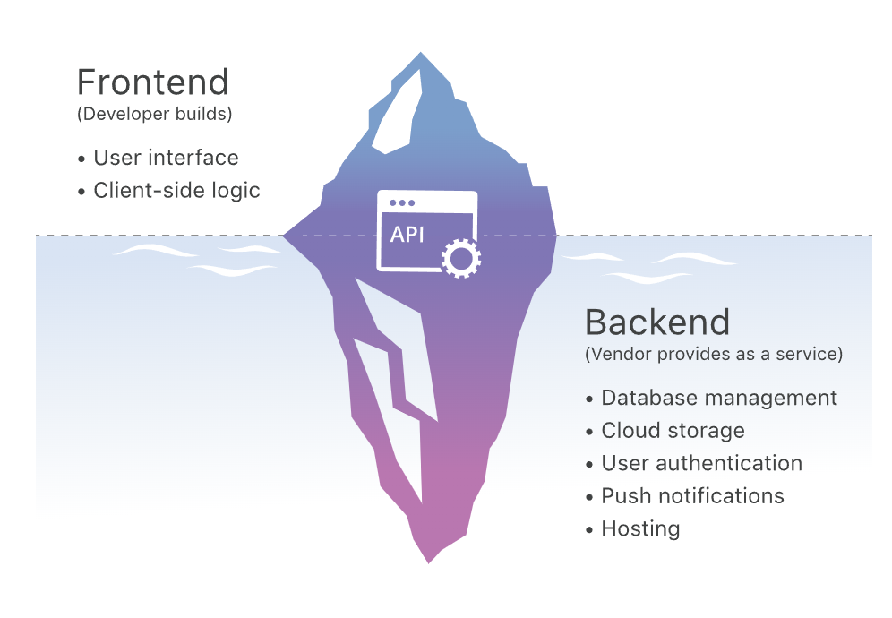
后端即服务
后端即服务 (BaaS) 是一种云服务模型，在其中，开发人员外包 Web 或移动应用程序的所有幕后方面，仅需自行编写和维护前端。BaaS 供应商为服务器上发生的活动提供预编写的软件，例如用户身份验证、数据库管理、远程更新和推送通知（针对移动应用程序），以及云存储和托管。

